Slide 1
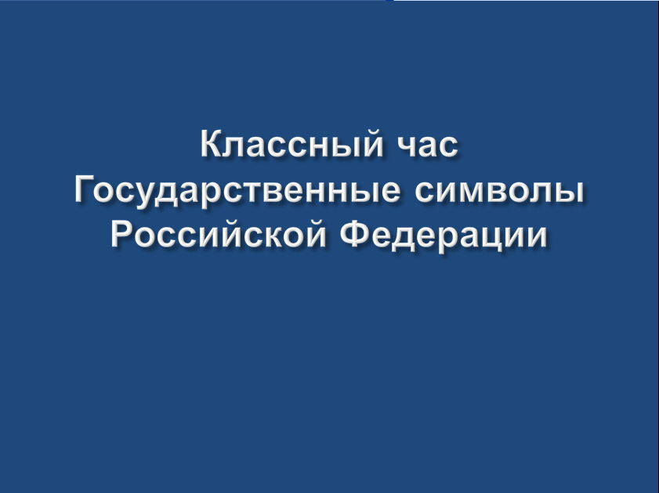

Slide 2
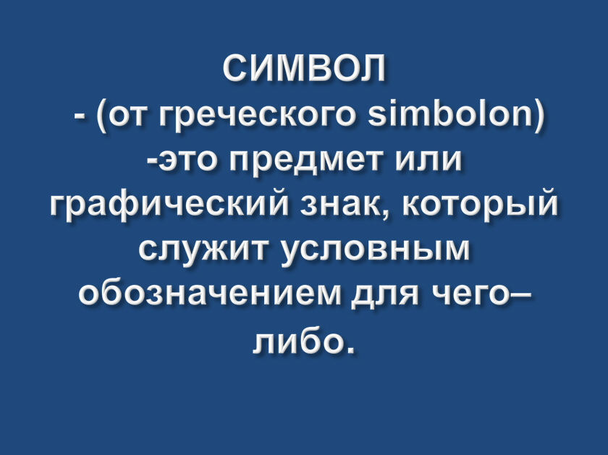

Slide 3
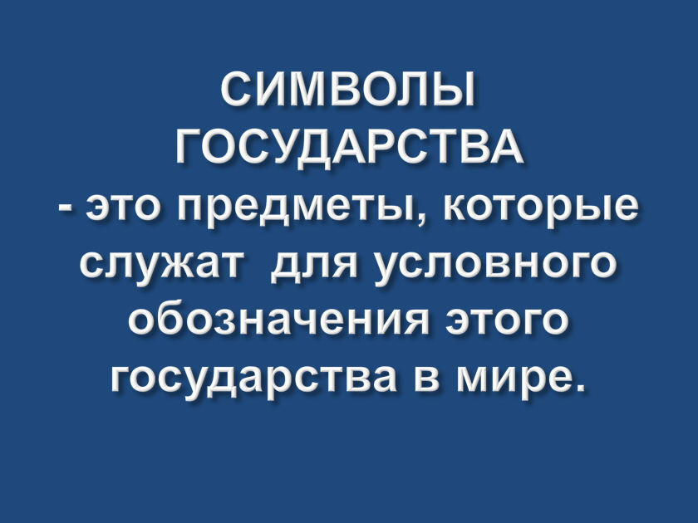

Slide 4


Slide 5


Slide 6
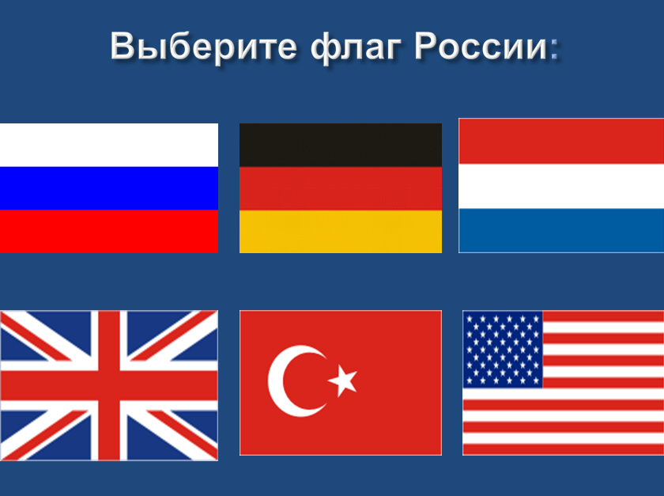

Slide 7
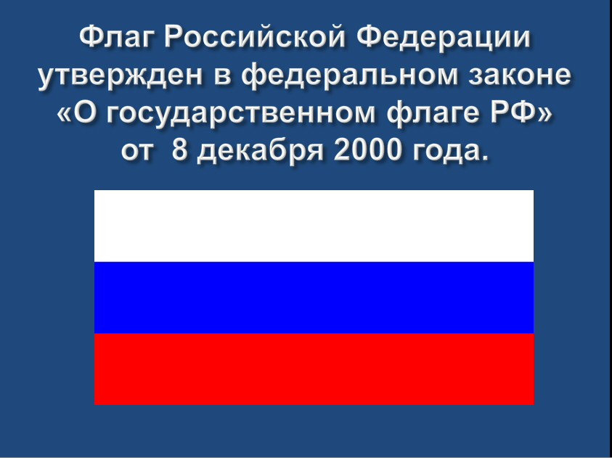

Slide 8


CИНКВЕЙН:
- это стихотворение, состоящее из пяти строк, в котором человек высказывает своё отношение к проблеме.
Порядок написания синквейна:
1. Первая строка - одно ключевое слово, определяющее содержание синквейна.
2. Вторая строка - два прилагательных, характеризующих данное понятие.
3. Третья строка - три глагола, показывающие действие понятия.
4. Четвёртая строка - короткое предложение, в котором автор высказывает своё отношение.
5. Пятая строка - одно слово, обычно существительное, через которое человек выражает свои чувства,ассоциации, связанные с данным понятием.

Slide 9
Благодарю за внимание!

